Slide 1


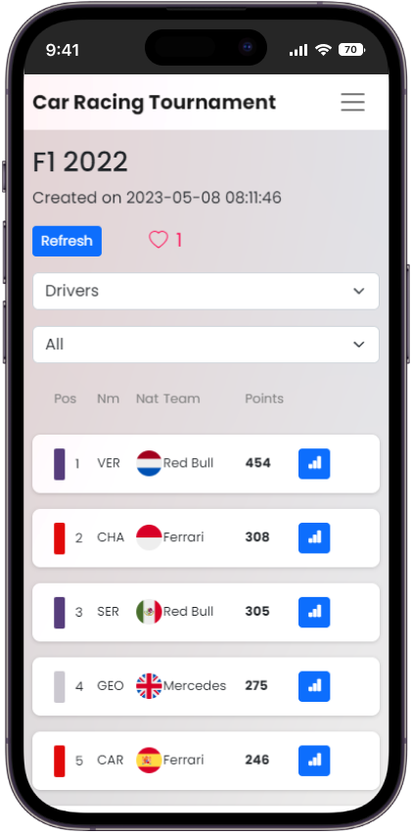

Car Racing Tournament
Technológiák
Frontend
Pontok rendszerezése
Excel kiváltása ezen játékon belül
Áttekinthetőség
Dinamikusság
Centralizáció
Máriás Zsigmond
Témavezető
Nyírő Levente
Programtervező informatikus BSc
Backend

Slide 2
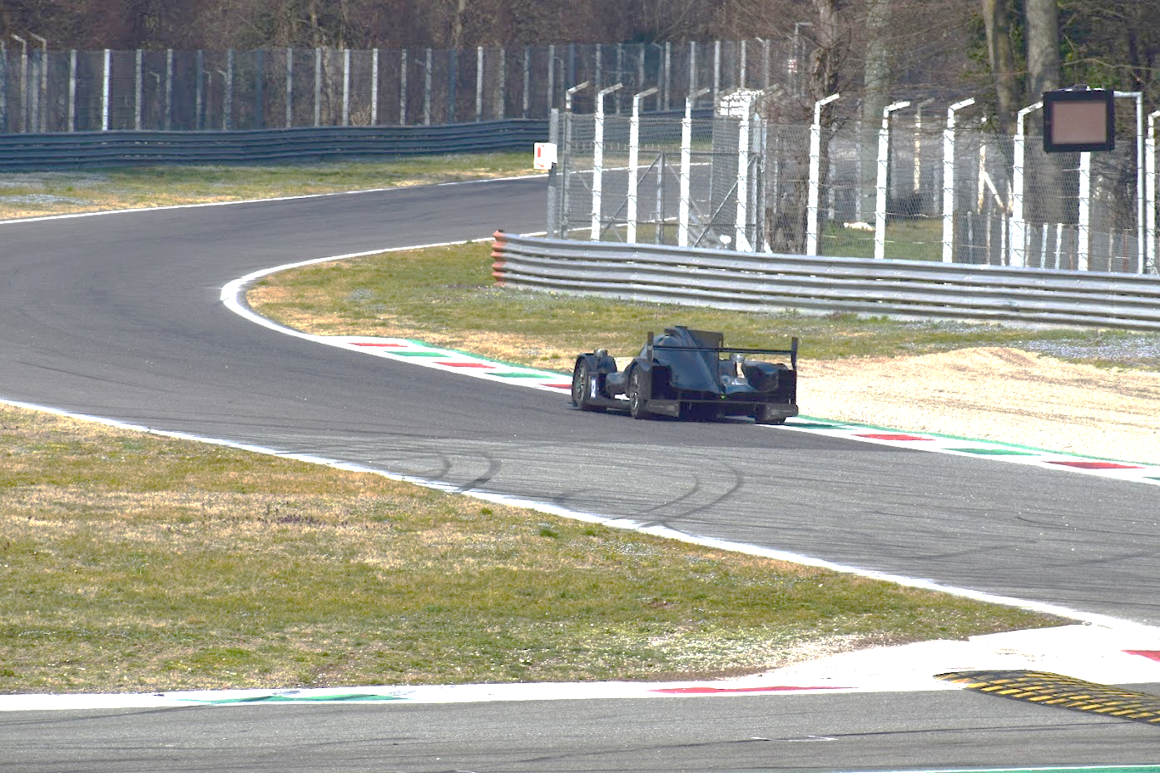
Car Racing Tournament
Frontend
Technológiák
Témaválasztás
Pontok rendszerezése
Excel kiváltása ezen játékon belül
Áttekinthetőség
Dinamikusság
Centralizáció
Máriás Zsigmond
Témavezető
Nyírő Levente
Programtervező informatikus BSc
Backend

Slide 3
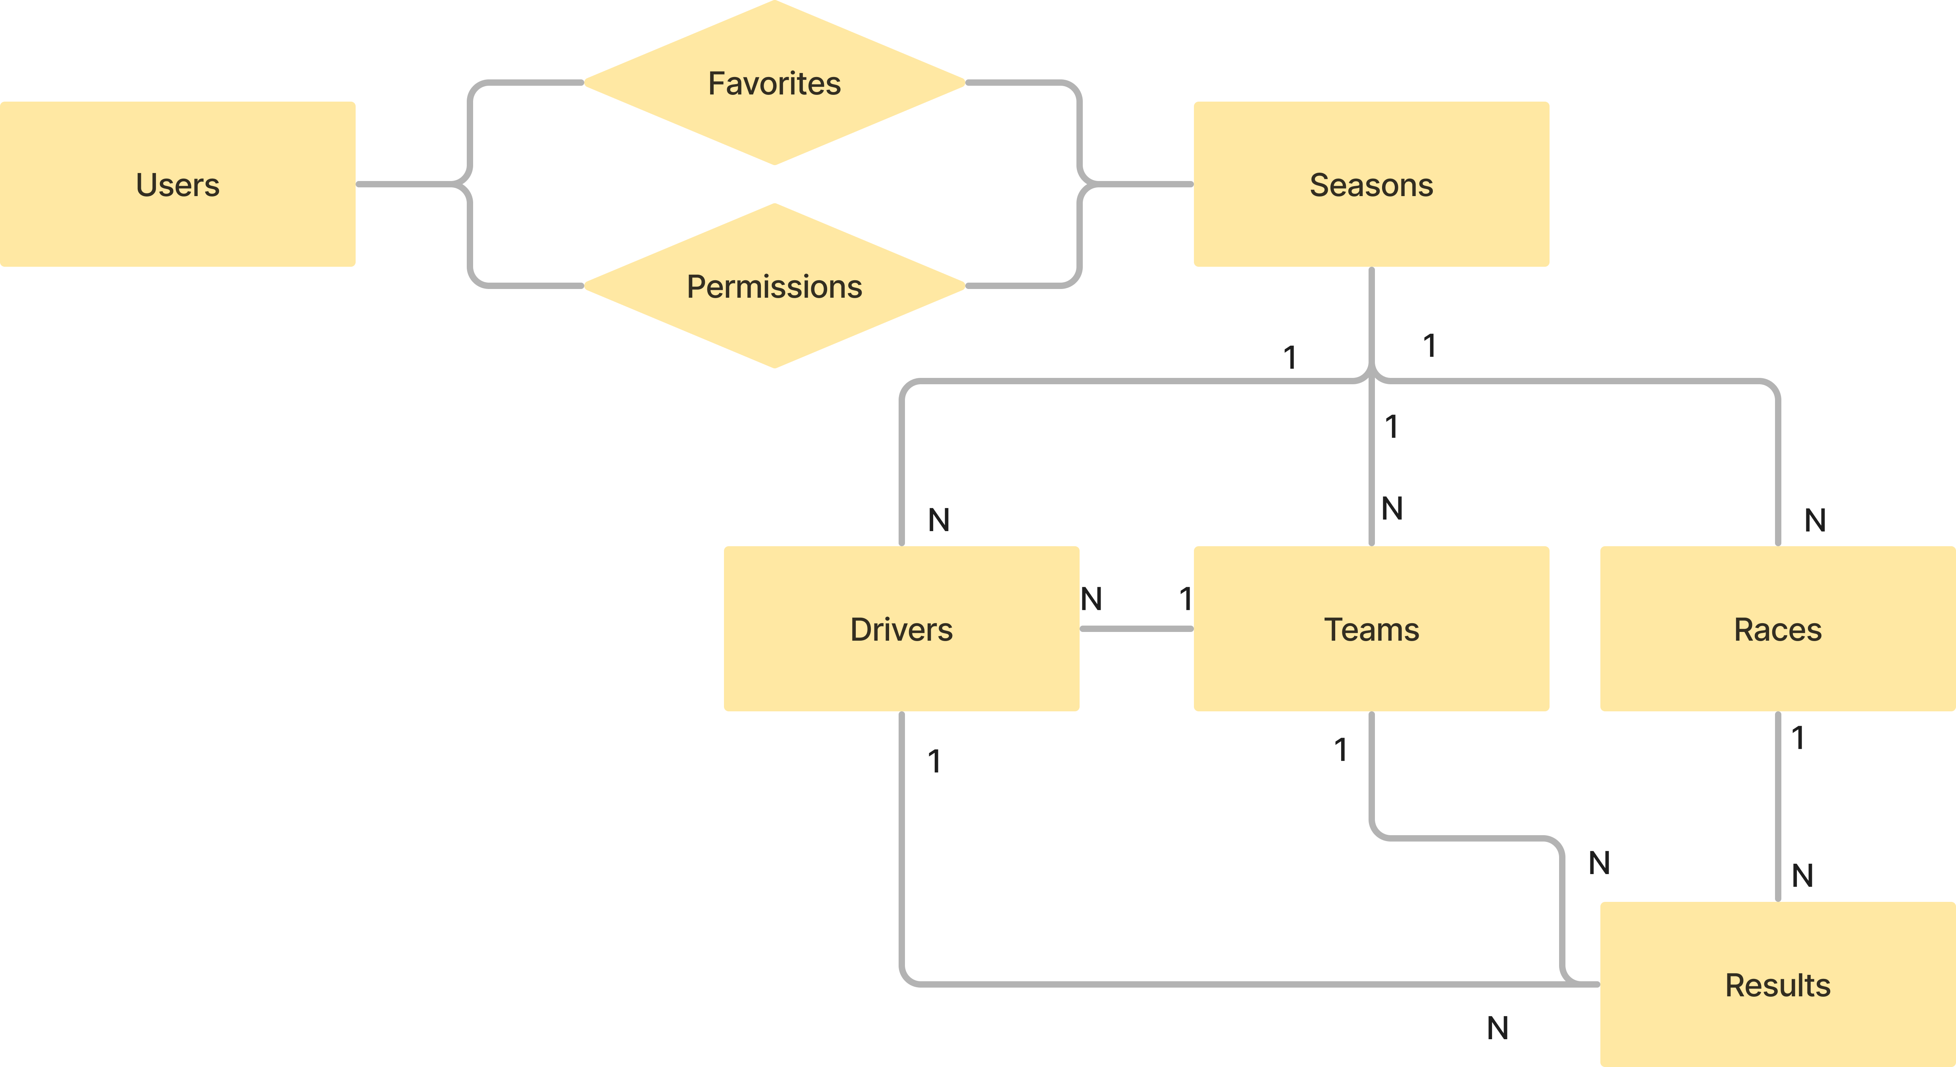
Adatmodell
Technológiák
Témaválasztás
Frontend
Pontok rendszerezése
Excel kiváltása ezen játékon belül
Áttekinthetőség
Dinamikusság
Centralizáció
Backend

Slide 4
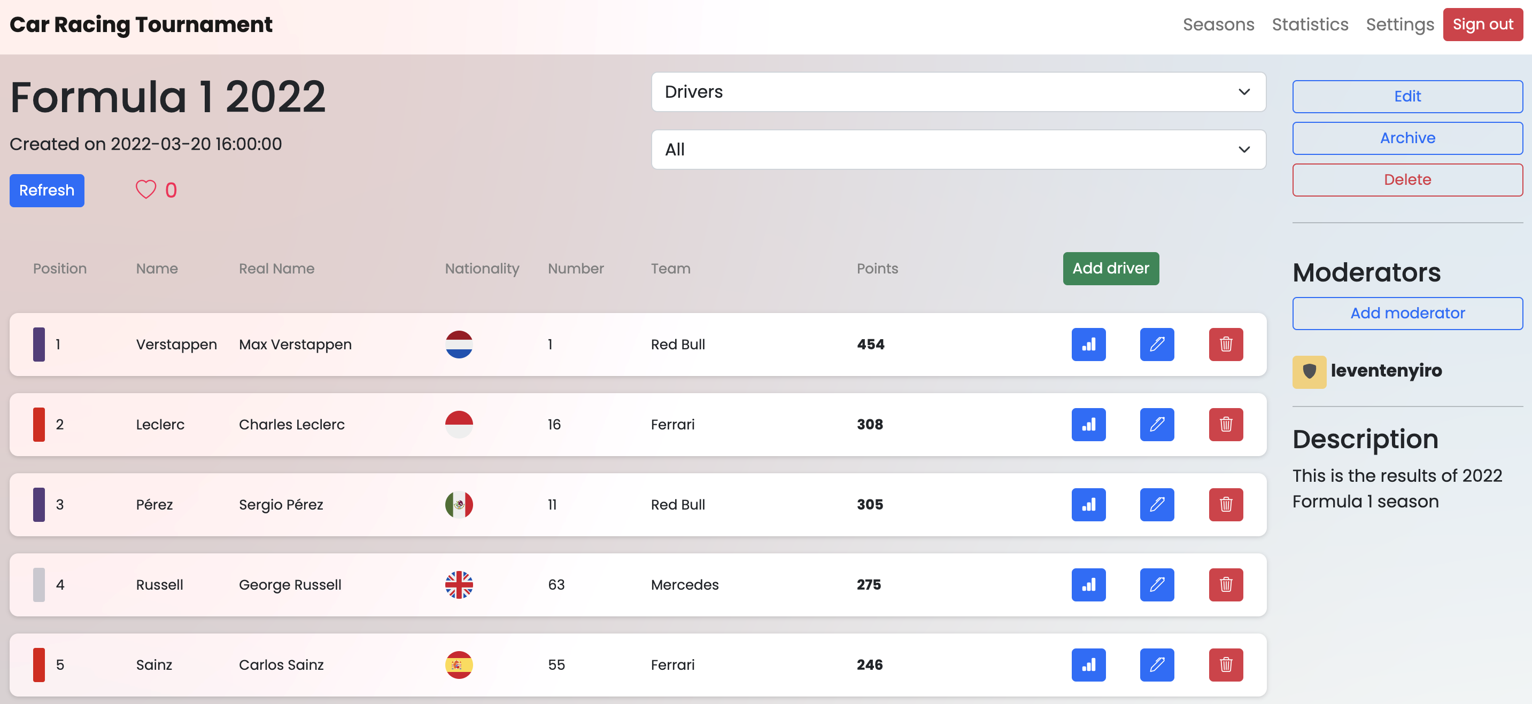
Reszponzivitás
Adatmodell
Technológiák
Frontend
Backend

Slide 5
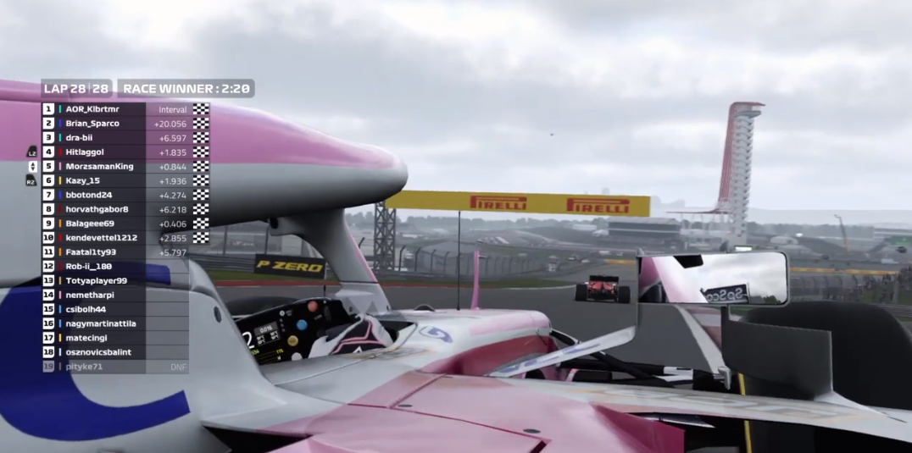
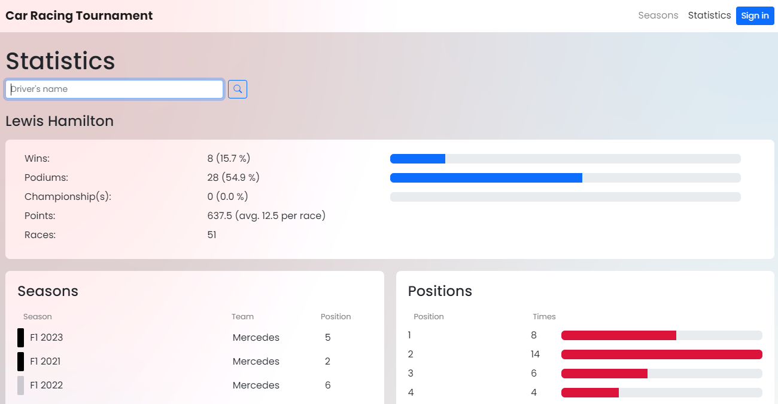
Köszönöm a figyelmet!
Reszponzivitás
Adatmodell

Slide 6
Köszönöm a figyelmet!
Reszponzivitás

